Slide 1
Android性能分析与优化
Micro

Slide 2
Android Device Monitor
分析工具
1.System information
+ androidstudio cpu monitor
2. Threads
3. TraceView

Slide 3
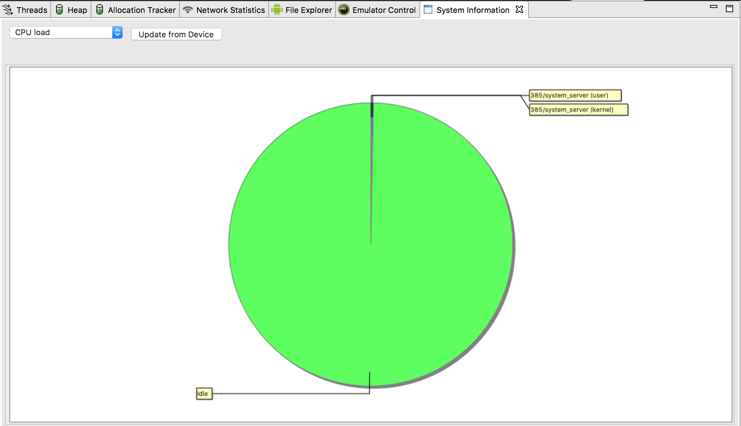
System information
单位时间片段系统信息.

Slide 4
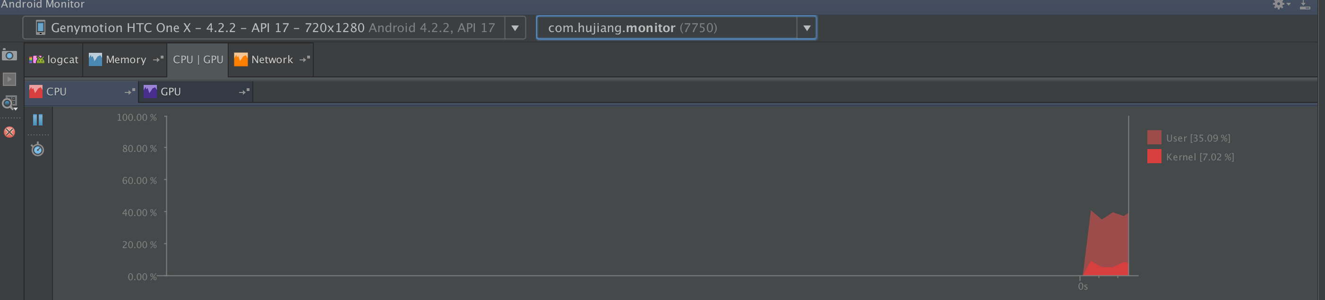
AndroidStudio Cpu Monitor
连续时间cpu数据

Slide 5
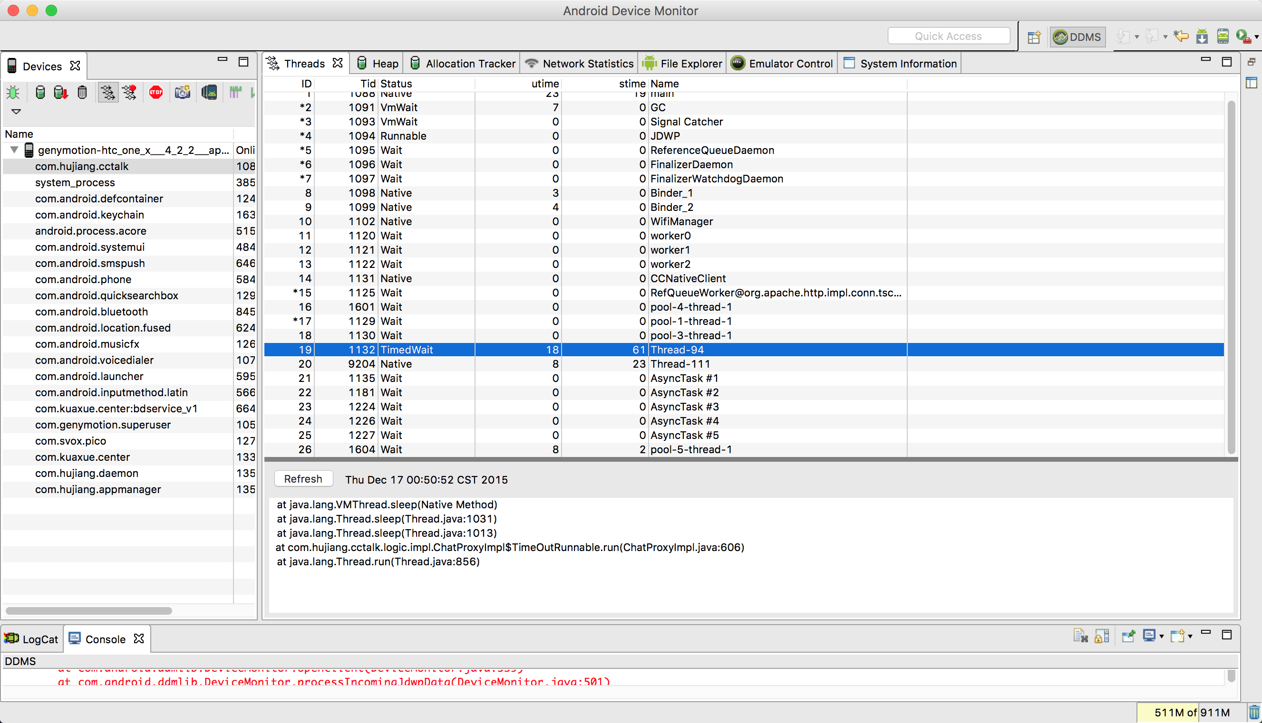
Threads
进程线程分析器.

Slide 6
Status 虚拟机线程状态. 守护进程会附带一个’*’. 状态信息列表如下
Running – 正在执行应用程序
sleeping – 执行了Thread.sleep() 方法
monitor – 在正等待获取一个监听锁
Wait – 在Object.wait() 方法中
native – 执行了原生代码
vmwait – 正在等待一个虚拟机资源
zombie – 该线程已死
init – 线程正在初始化 (你不会看到这个)
Starting – 线程正在启动中 (这个你也不会看到)

Slide 7
Utime
执行用户代码的累计时间, 单位为”jiffies(表示系统启动以来的tick数)” (通常是 10ms). 仅在Linux系统中适用.
Stime
执行系统代码的累计时间, 单位为”jiffies(表示系统启动以来的tick数)”.
“ID” 和 “Name” 在进程启动的时候就会显示. 其余的字段每个一段时间更新一次(默认是4秒钟)

Slide 8
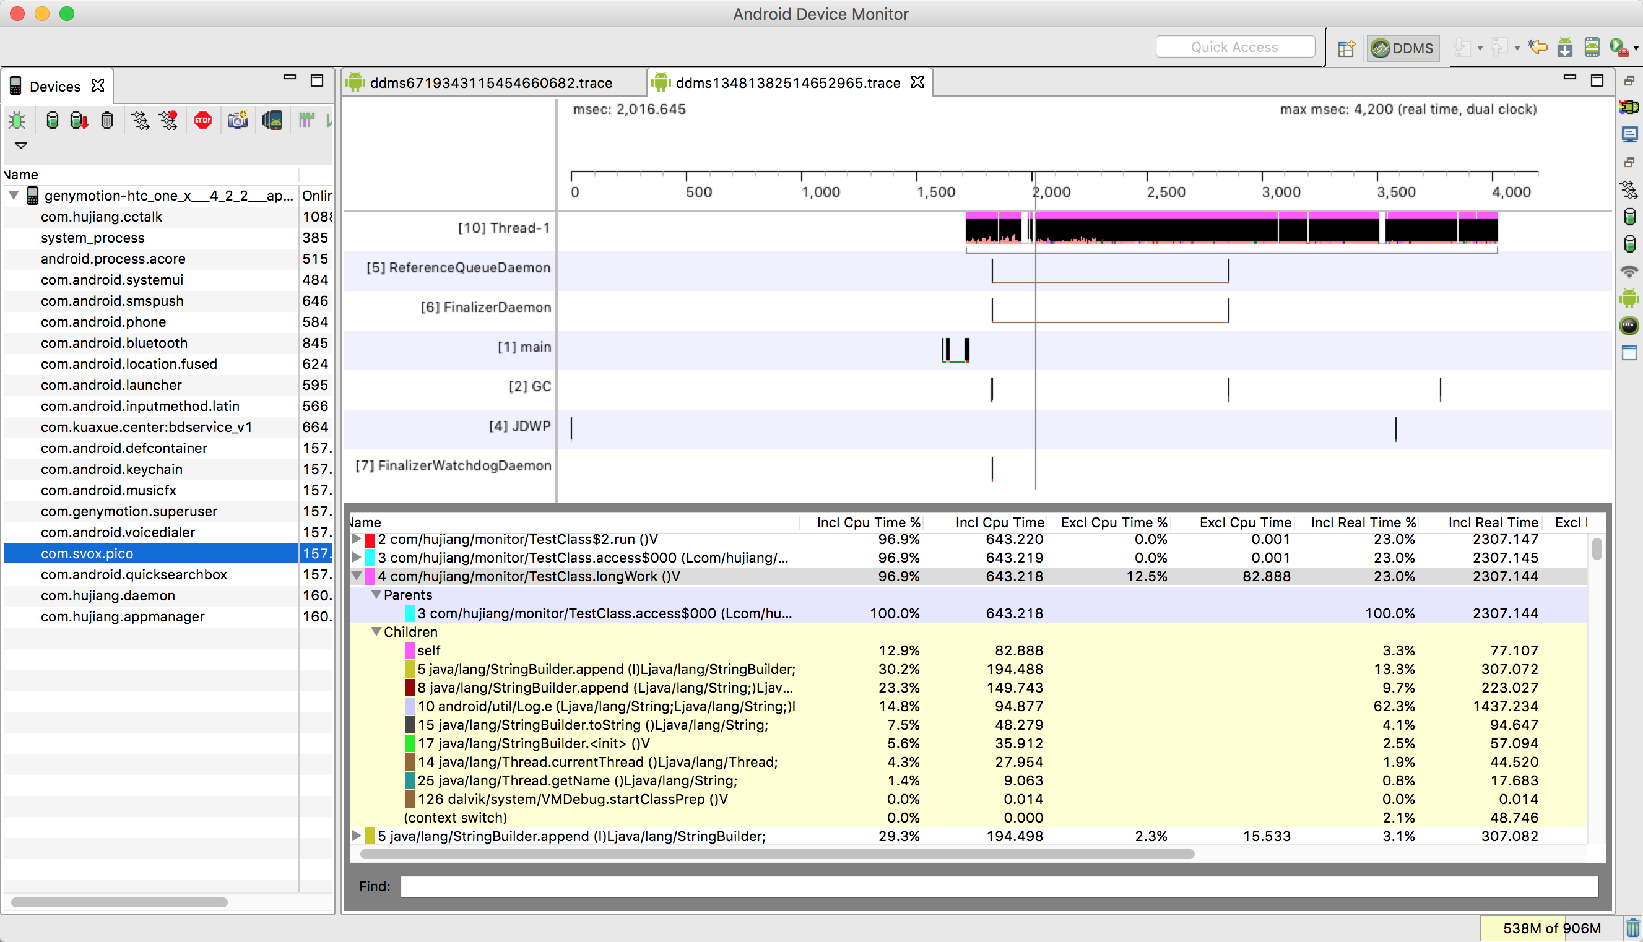
TraceView

Slide 9
TraceView
开启traceview的方式
1.文件
Debug.startMethodTracing(“love_world_”);
// ... execute code
Debug.stopMethodTracing();

Slide 10
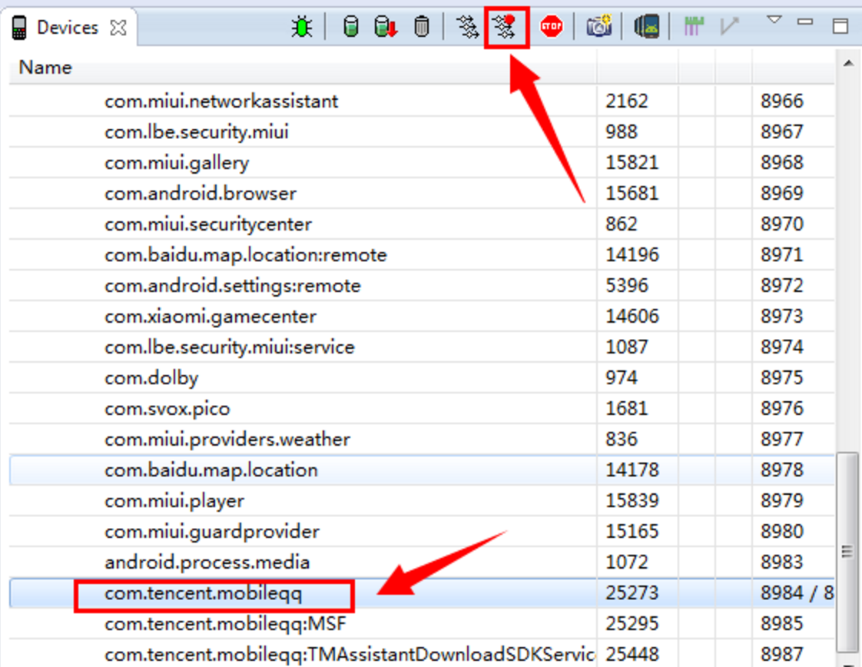
2.DDMS动态监测

Slide 11
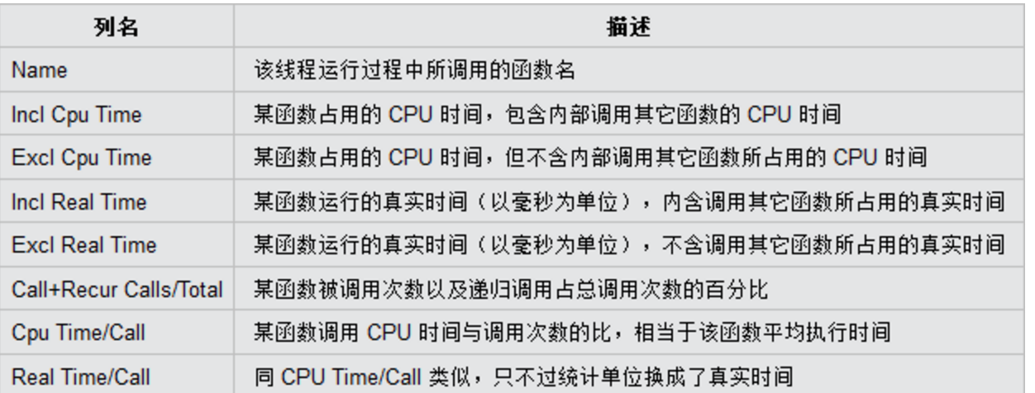
列名.

Slide 12
优化原则
数据优化-数组<->链表 链表建索引 数据模型深度
算法优化-使用更优秀的算法 HashMap-SparseArray
编译优化-使用jni java->c
设计优化-使用优秀的设计模式
架构优化-更改系统架构(xml数据<->json/protocol buffer,长连接<->长+短)

Slide 13
使用系统库
选择Library中的代码而非自己重写，除了通常的那些原因外，考虑到系统空闲时会用汇编代码调用来替代library方法，这可能比JIT中生成的等价的最好的Java代码还要好。
当你在处理字串的时候，不要吝惜使用String.indexOf()，String.lastIndexOf()等特殊实现的方法。这些方法都是使用C/C++实现的，比起Java循环快10到100倍。
System.arraycopy方法在有JIT的Nexus One上，自行编码的循环快9倍。
android.text.format包下的Formatter类，提供了IP地址转换、文件大小转换等方法；DateFormat类，提供了各种时间转换，都是非常高效的方法。
TextUtils类，对于字符串处理Android为我们提供了一个简单实用的TextUtils类，如果处理比较简单的内容不用去思考正则表达式不妨试试这个在android.text.TextUtils的类

Slide 14
IO
IO操作批量实现避免多次的IO开关，利用缓冲
1.数据库读写
2.文件读写

Slide 15
线程管理
不要使用new thread，用线程池
a. 每次new Thread新建对象性能差。
b. 线程缺乏统一管理，可能无限制新建线程，相互之间竞争，及可能占用过多系统资源导致死机或oom。
c. 缺乏更多功能，如定时执行、定期执行、线程中断。
相比new Thread，Java提供的四种线程池的好处在于：
a. 重用存在的线程，减少对象创建、消亡的开销，性能佳。
b. 可有效控制最大并发线程数，提高系统资源的使用率，同时避免过多资源竞争，避免堵塞。
c. 提供定时执行、定期执行、单线程、并发数控制等功能。

Slide 16
synchronized
避免使用synchronized关键字

Slide 17
检测死锁
通过threads看一直wait的线程

Slide 18

消费生产模式

Slide 19
优势
支持并发
可以复用
可以中断取消
及时

Slide 20
Thank You !

